Slide 1
가이드라인 사용하기
GDSC Android Study 박창주
2021-12-01

Slide 2
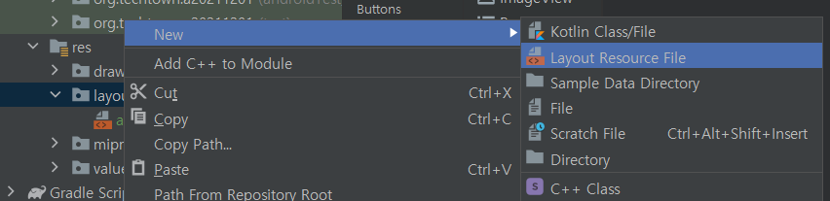
01-3 레이아웃 기초 익히기
가이드라인 사용하기
res → layout 폴더 선택
마우스 오른쪽 버튼 클릭 → New → Layout Resource File 선택

Slide 3
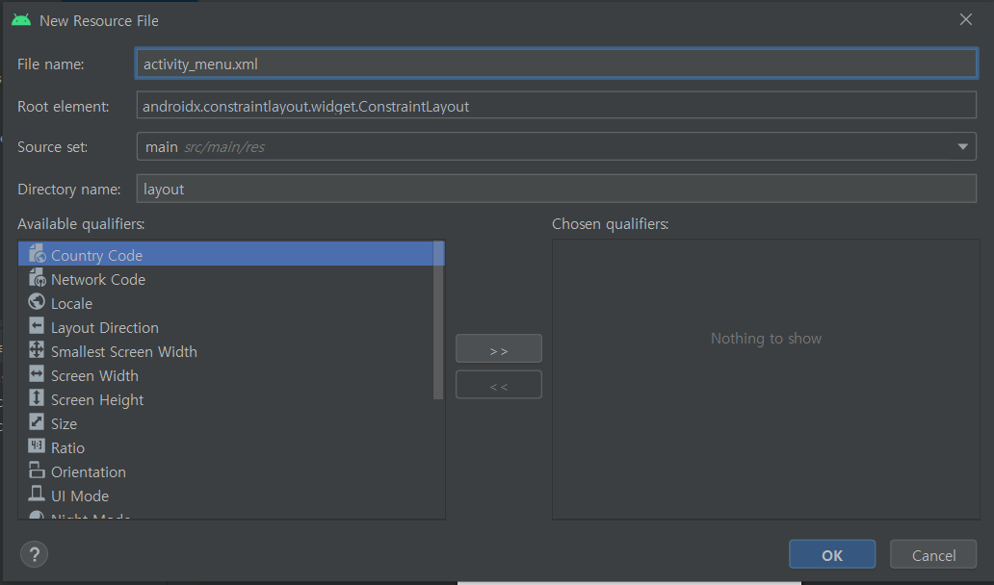
01-3 레이아웃 기초 익히기
가이드라인 사용하기
File name : activity_menu.xml로 설정 → OK → 새로운 파일생성

Slide 4
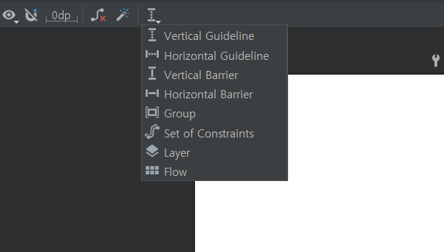
01-3 레이아웃 기초 익히기
가이드라인 사용하기
세로 줄 가이드라인 추가
가로 줄 가이드라인 추가

Slide 5
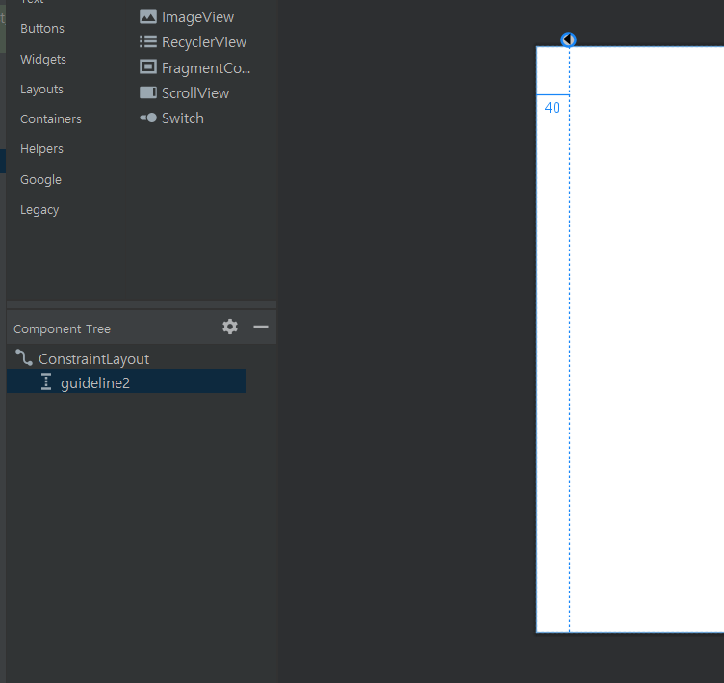
01-3 레이아웃 기초 익히기
가이드라인 사용하기

Slide 6
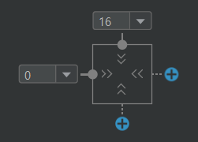
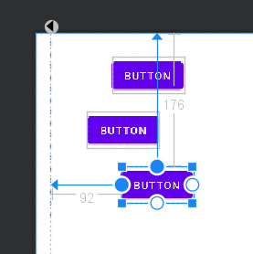
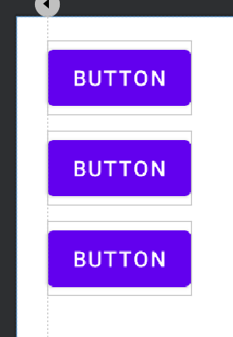
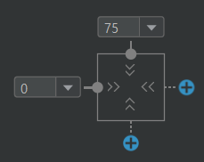
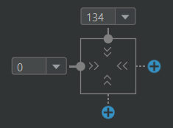
01-3 레이아웃 기초 익히기
가이드라인 사용하기

Slide 7
01-3 레이아웃 기초 익히기
가이드라인 사용하기
느낀점 : 가이드라인을 사용하면 여러 개의 뷰를 일정한 기준 선에 정렬할 수 있어 깔끔하게 구성할 수 있다.

